Slide 1
اختبار الفصل
2

Slide 2

1
اكتب عدد السمكات في
الوعاء
0

Slide 3

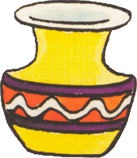
2
صل بخطوط بين عناصر المجموعتين

Slide 4
2
اكتب عدد عناصر كل مجموعة
4
3

Slide 5
2
ضع دائرة حول المجموعة الأكبر
4
3

Slide 6

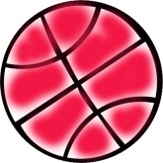

3
يقرأ الطالب الأعداد حتى 5 ويلون الكرات حسب العدد المكتوب تحتها
5
4
3
2
1
0

Slide 7
3
اكتب الأعداد من 0 إلى 5
5
4
3
2
1
0
5
4
3
2
1
0

Slide 8
الاختبار التراكمي الفصلان
1، 2

Slide 9
اختر الإجابة الصحيحة

Slide 10
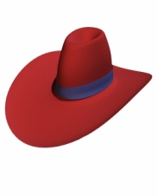


4
1

Slide 11

2
4
3
2

Slide 12

3

Slide 13


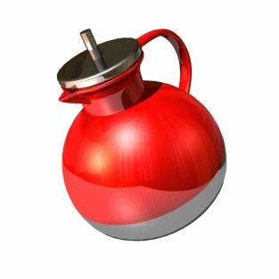
4

Slide 14

5

Slide 15
6

Slide 16
1
7
2
1
0

Slide 17

8
3
2
1

